Slide 1
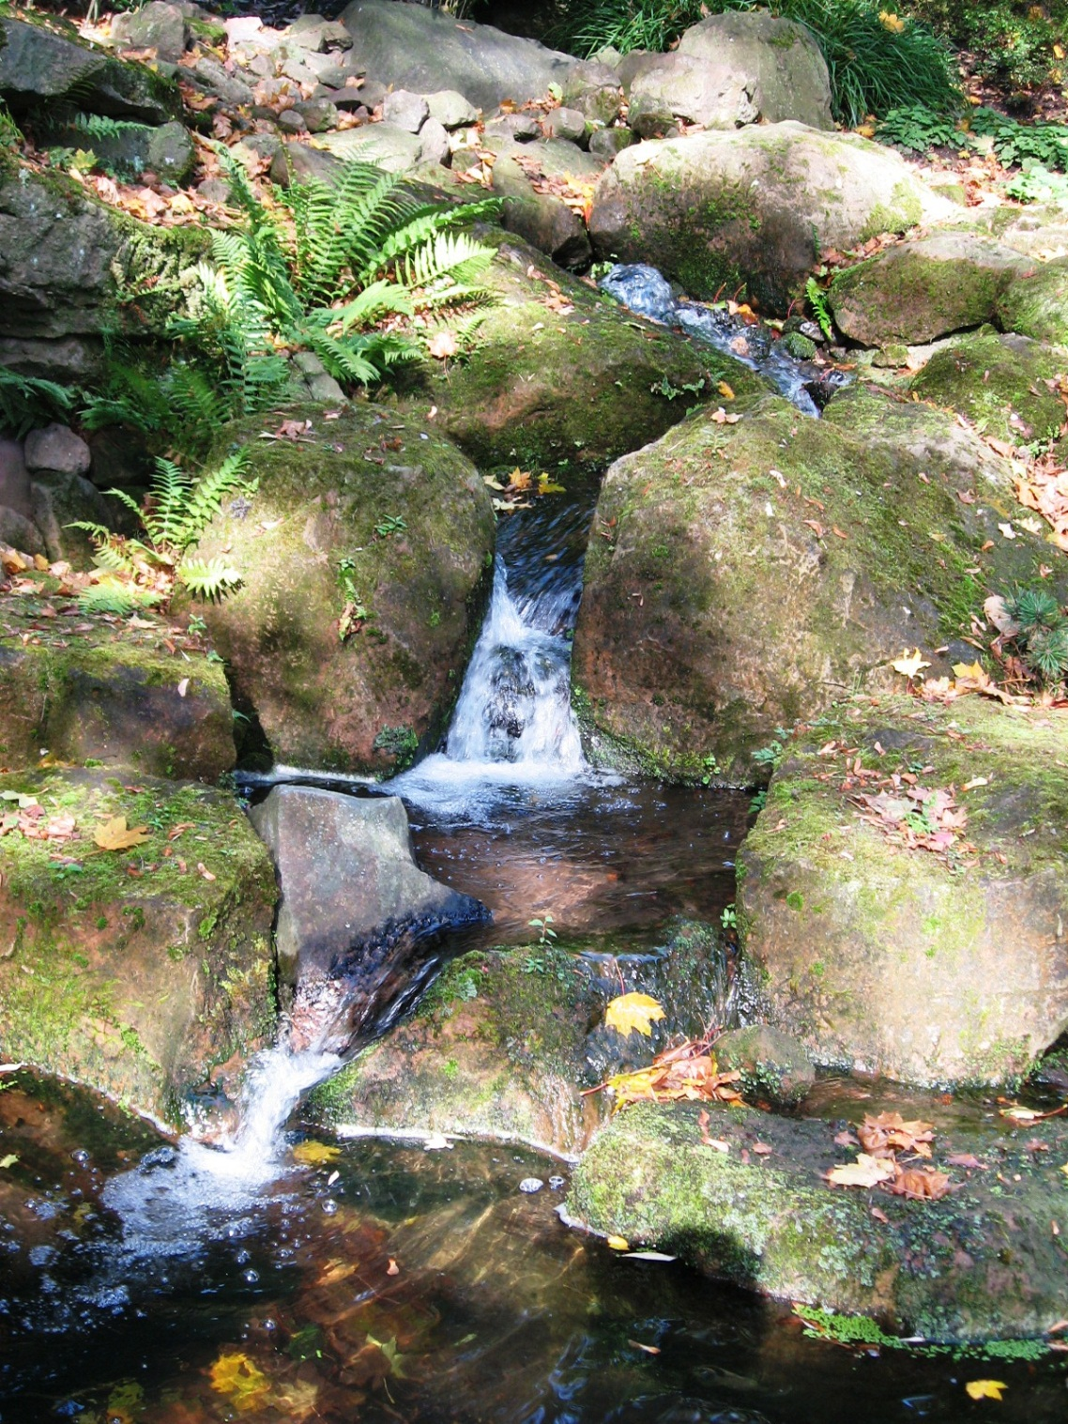
Zu den Quellen
Eine Pilgerwanderung
durch Wetterau und Vogelsberg:
10. – 15. September 2017
© Sandra Hassinger / www.pixelio.de

Slide 2
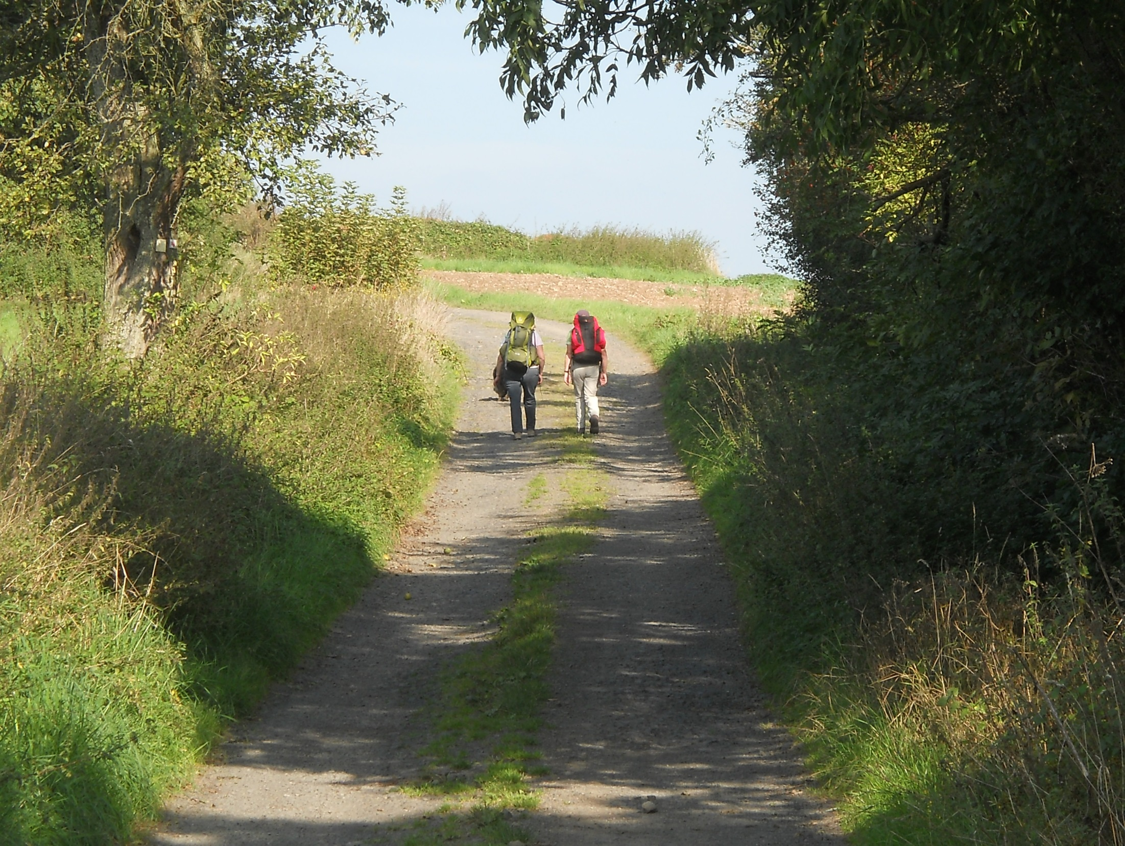
Seit allen Zeiten gibt es Menschen, die auf eine Pilgerreise aufbrechen. Sie sind dann „mal weg“; sie verbinden mit dem Ziel, einem heiligen Ort, bestimmte Erwartungen; sie spüren, dass der Alltag Unterbrechungen braucht, um der Sehnsucht eine Bahn zu geben.

Slide 3
Die christlichen Zeugnisse der Wetterauer Dekanate
Der Weg führt von Ilbenstadt über Maria Sternbach, Kloster Engelthal, Ruine Kloster Konradsdorf, Kirche der Augustiner-Chorherren in Hirzenhain und Schotten auf den Vogelsberg zum Taufstein.

Slide 4
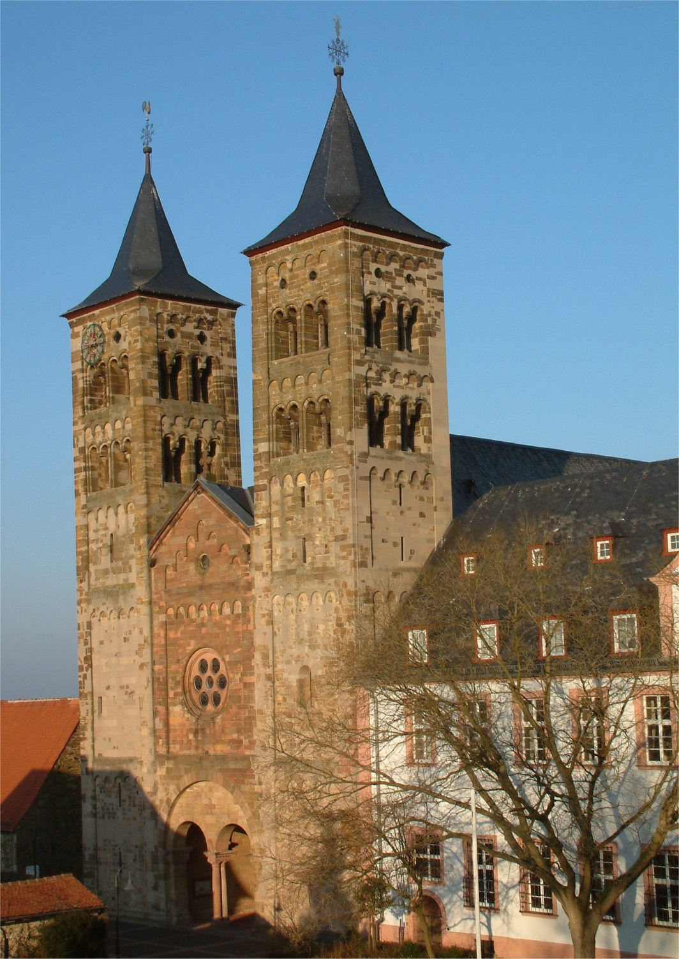
Basilika in Ilbenstadt
Grab des
Hl. Gottfried von Cappenberg

Slide 5
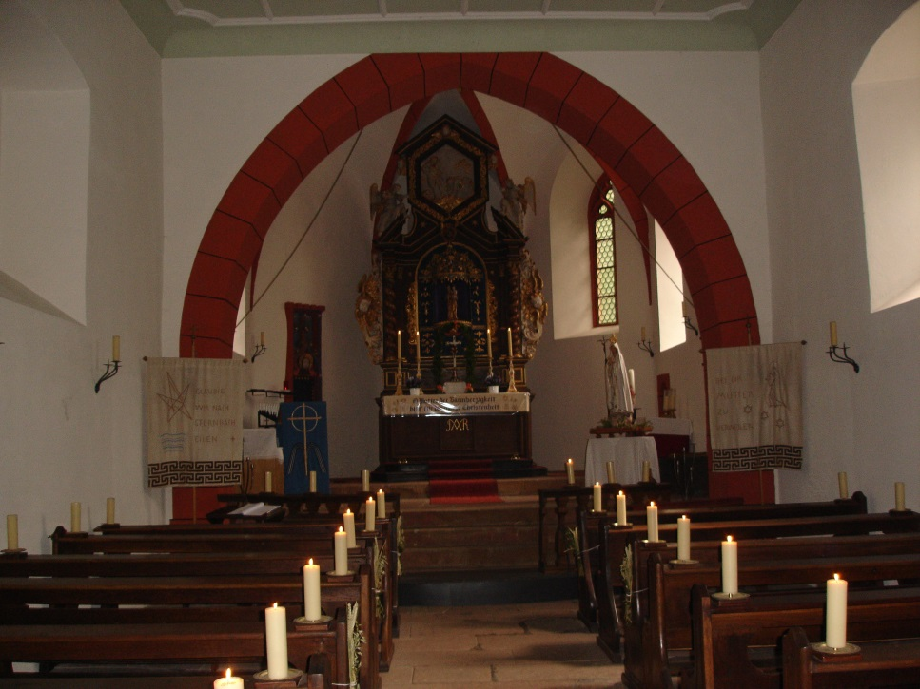
Wallfahrtskirche Maria Sternbach
Ein alter Kreuzweg führt von Wickstadt zu dieser Kirche mitten im Wald.

Slide 6
Benediktinerinnenabtei Kloster Engelthal
Das mittelalterliche Zisterzienserinnenkloster wurde 1962 von Benediktinerinnen wieder besiedelt und hat sich seitdem zu einem geistlichen Zentrum der Wetterau entwickelt.

Slide 7
Ruine Kloster Konradsdorf
Von den Gebäuden des ehemaligen Prämonstratenserklosters beim Hofgut Konradsdorf sind noch die Kirche und das Refektorium erhalten.

Slide 8
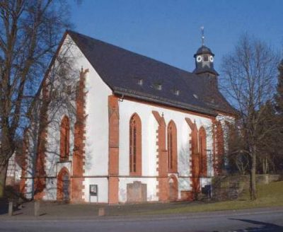
Ehemalige Klosterkirche in Hirzenhain
Die heute evangelische Kirche gehörte zur Klosteranlage der Augustiner-Chorherren. Sie wurde 1448 fertig gestellt und zog im folgenden Jahrhundert tausende Pilger an.

Slide 9
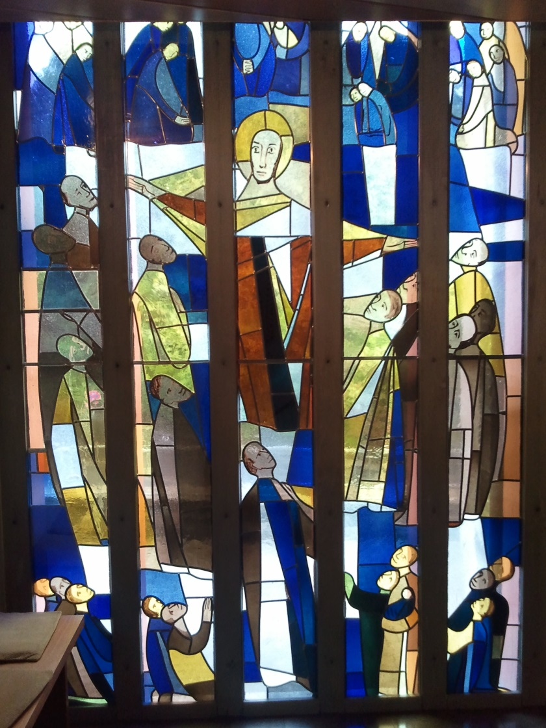
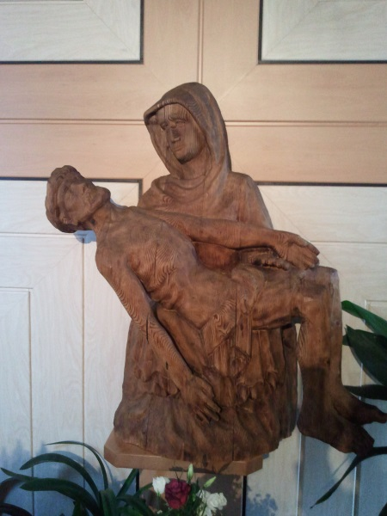
Schotten
Die Wallfahrt zur Schmerzhaften Muttergottes in Schotten existierte schon im 14. Jahrhundert. Da die Zahl der Wallfahrer stark anstieg, wurde bald eine neue Wallfahrtskirche errichtet, die 1370 vollendet werden konnte. Mit der Reformation wurde aus der Kirche die evangelische Stadtkirche, die Wallfahrt kam in dem nun protestantischen Gebiet zum Erliegen.
1946 kamen jedoch viele Heimatvertriebene in die Gegend, so dass wieder eine katholische Pfarrei Schotten errichtet wurde. Auch die Wallfahrt wurde wiederbelebt. In der neuen katholischen Pfarrkirche wurde eine Kopie des Gnadenbilds der Schmerzhaften Mutter aufgestellt.

Slide 10
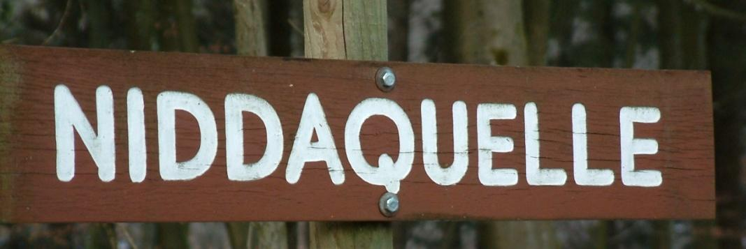
Im Hochmoor des Vogelsberges findet sich die Quelle der Nidda, deren Lauf die Pilgerwanderung immer wieder kreuzen wird.

Slide 11
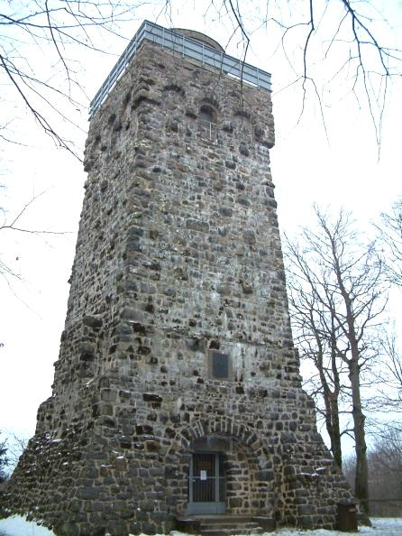
Taufstein
Am höchsten Punkt und Ziel der Wallfahrt – zugleich auch die höchste Stelle des Bistums Mainz – ist neben einem Aussichtsturm auch ein Gedenkort an Bonifatius, den Missionar der Germanen.

Slide 12
Zu den Quellen
Nach vielen Kilometern mit Gesprächen, Impulsen und Schweigen ist der Pilgerweg an seinen beiden Zielen angekommen: Dem Taufstein und der Quelle der Nidda.
Ziel und neuer Ausgangspunkt

Slide 13
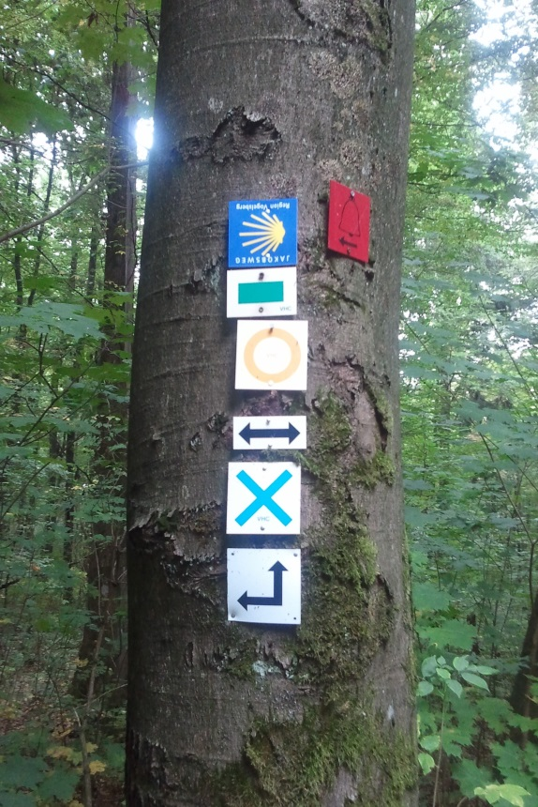
Der innere Weg
Der Weg des Pilgers ist immer auch ein Weg der Seele.
Der Weg der Wallfahrt will ein Weg zu Gott sein.
Loslassen und Ankommen
Anstrengung und Ruhe
Das Wagnis des Aufbrechens und die Sicherheit des Zieles

Slide 14
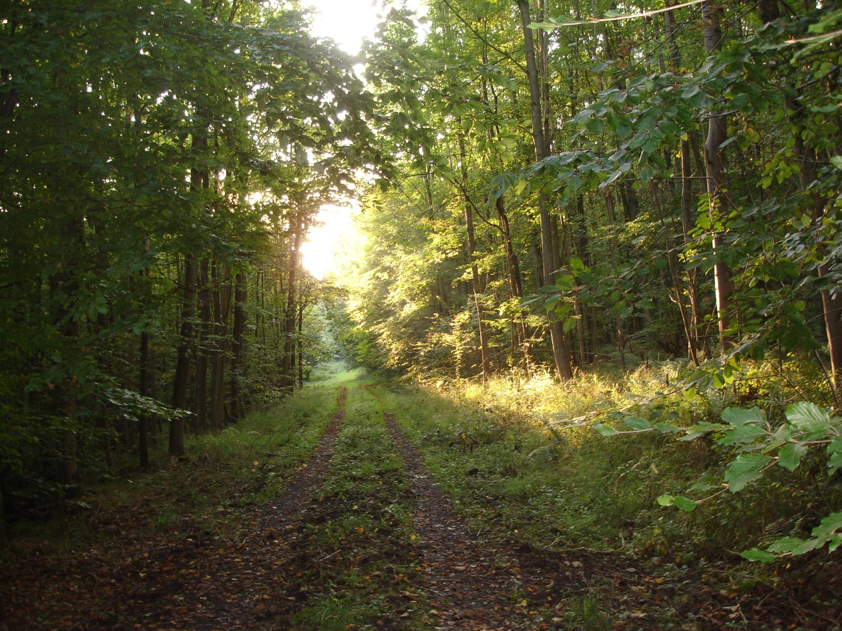
Unterwegs sein
Die ewige Unruhe …, seit der Mensch geboren ist, spürt er sie, begleitetet sie ihn, treibt sie ihn an. Woher? Wohin? Unterwegs ist der Mensch, sein Leben lang unterwegs auf der Suche nach irgendwas.

Slide 15
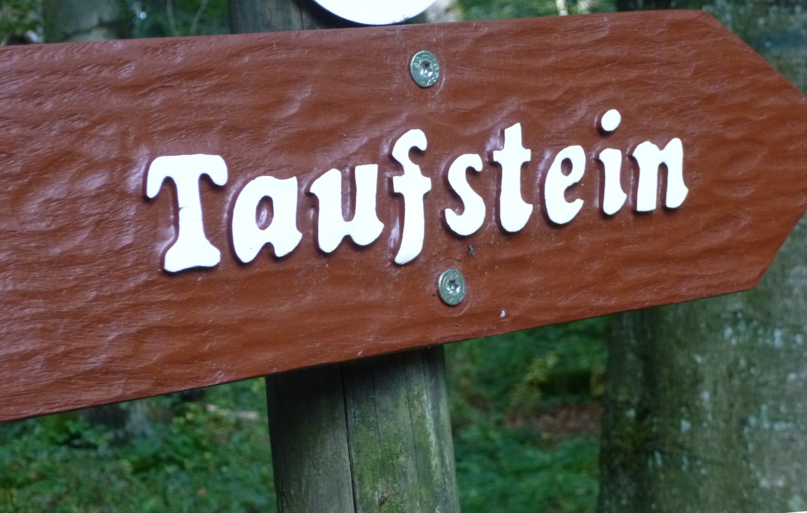
Beten mit den Füßen
Jedem Wetter ausgesetzt, können wir uns mit unseren Kräften und Grenzen auseinandersetzen.
Durch die körperliche An-strengung kann die Seele frei werden für die eigentliche Suche.

Slide 16
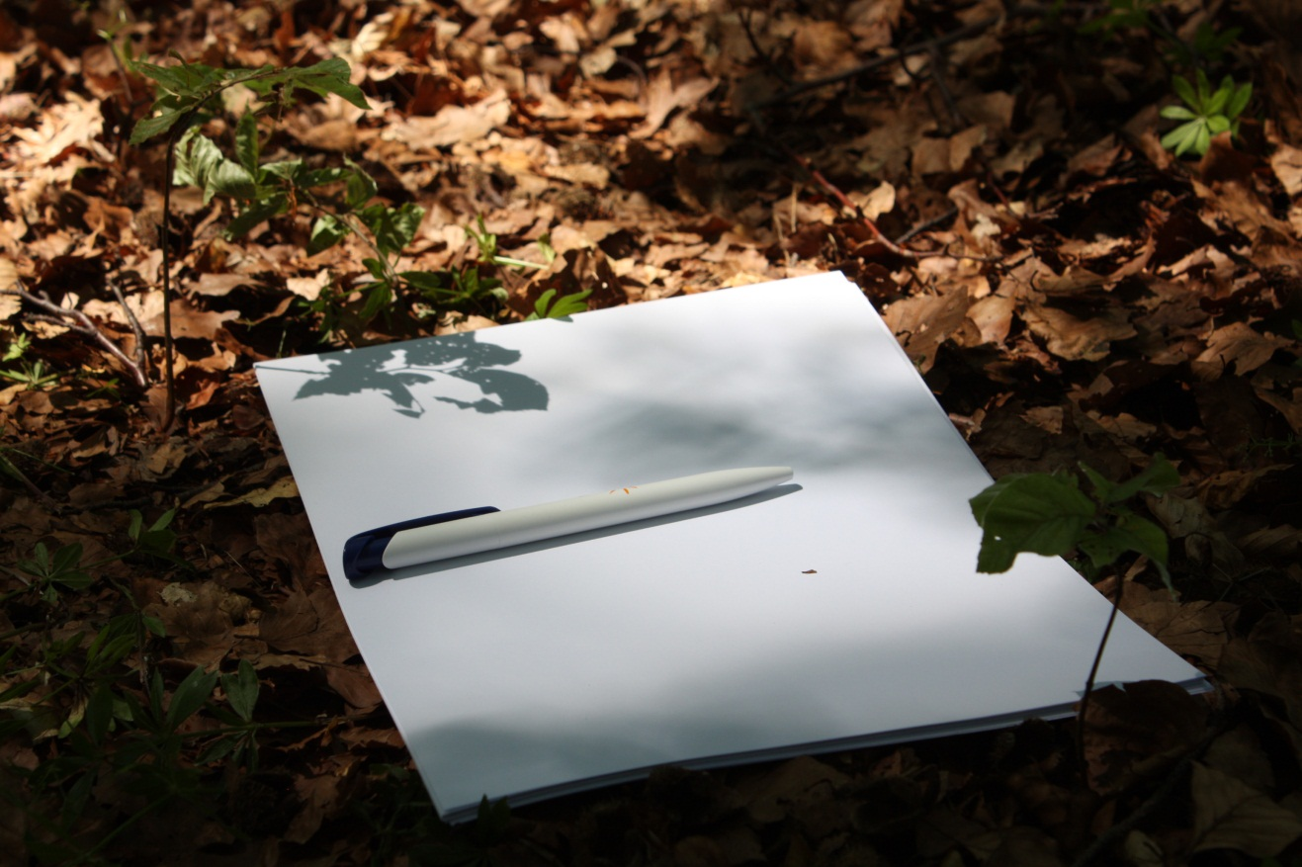
Mehr als „Kilometer machen“
Unterwegs gibt es immer wieder Anregungen und Impulse zur Besinnung.
Angeregt durch die christlichen Zeugnisse der Vergangenheit und der Gegenwart, kann dieser Weg zu einem Gespräch mit Gott werden.

Slide 17
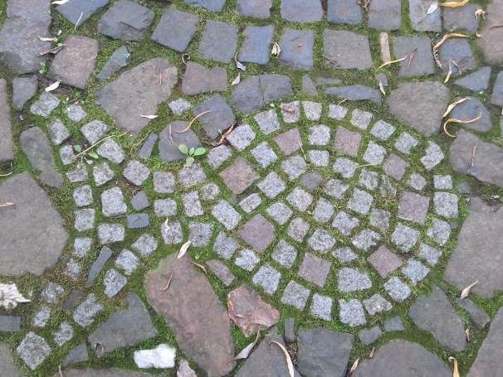
… dann melden Sie sich an
Wenn Sie also eine Woche
unterwegs sein,
die Natur erleben,
sich selbst erfahren,
die Gemeinschaft spüren
und auf Gott hören wollen, …

Slide 18
Fakten
Datum: Sonntag, 10. September (nachmittags) bis Freitag, 15. September (vormittags). Die An- und Abreise organisieren Sie individuell. Sie erhalten rechtzeitig die genauen Uhrzeiten, Wegbeschreibungen und Hinweise zu öffentlichen Verkehrsmitteln.
Übernachtung: In Hotels und Gästehäusern im Einzel- oder Doppelzimmer.
Kosten: 180 €, darin sind alle Übernachtungen mit Frühstück und zwei Abendessen enthalten. Am Geld soll die Teilnahme nicht scheitern, sprechen Sie uns an.
Verpflegung: Bei allen Übernachtungsstätten ist das Frühstück im Preis inbegriffen. Unterwegs und an den Abenden, bei denen das Essen nicht mit der Unterkunft gebucht ist, kann sich jeder individuell verköstigen oder wir sprechen uns in der Gruppe ab.

Slide 19
Fakten
Etappen: Zwischen 12 und 26 km lang.
So: Rund um Ilbenstadt an der Nidda entlang
Mo: Ilbenstadt - Wickstadt - Maria Sternbach - Kloster Engelthal
Di: Kloster Engelthal - Ruine Kloster Konradsdorf - Schafskirche - Hirzenhain
Mi: Hirzenhain - Steinberg (Weidenkirche) - Schotten
Do: Schotten - Niddaquelle - Taufstein - Berggasthof Hoherrodskopf
Ausrüstung: Wanderrucksack (40-50 l), gut eingelaufene
Wanderschuhe, wetterfeste Kleidung. Sie bekommen ausführliche
Packhinweise rechtzeitig vor Veranstaltungsbeginn.
Anmeldung: Schriftlich oder online bis zum 14. Juli 2017.
Wenn Sie Fragen haben, können Sie sich gerne an Norbert Albert (Dekanat Wetterau-Ost) oder Andreas Münster (Dekanat Wetterau-West) wenden.

Slide 20
Seien Sie Helden ☺:
Einfach anmelden!

